Slide 1

APLS Update 2021
Notes:
These slides are an attempt to summarise key changes in the 6th Edition of APLS. They are not all inclusive and instructors are advised to update on the VLE, as well as with other key documents on course organisation. As always constructive comments and queries are welcome and should be directed via ALSG.

Slide 2
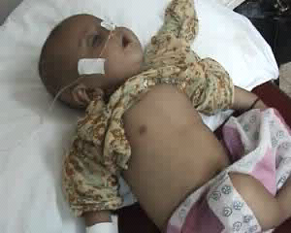

1. Herkenning en opvang van ernstig zieke kinderen

Slide 3
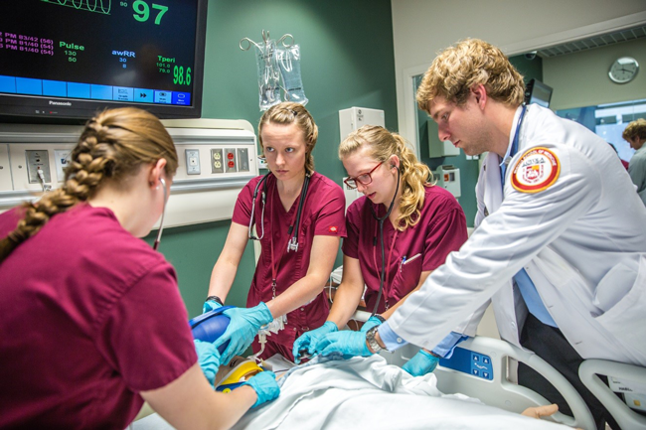

Team: anticipate, prepare, choreography, communicate, interact.
5 seconds look
Notes:
Teamwerk, dus mogelijks niet A,B,C sequentieel maar parallel. Denk hierbij aan kenmerken van goed teamwork: anticipate, prepare, choreography, communicate, interact.
Start met quick look (de zogenaamde 5 seconds look)

Slide 4
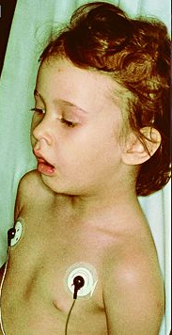
Respiratoir
SpO₂ titreren >94-98< %
Actief afbouwen > 98%!
HFNZ rising star
Na intubatie verplicht ETCO₂
Notes:
Hypoxie: <94% of 3% onder “normaal” in chronisch hypoxische patiënt
Zuurstof starten bij hypoxie (niet standaard) en titreren 94-98%. Bij onvoldoende resultaat overweeg HFNC/NIV (mits expertise)
- Als geen saturatiemeter dan kan zuurstof “blind” gestart worden
- Saturatie >98% voor langere tijd in principe vermijden, behalve in specifieke situaties zoals bv CO intoxicatie.
- De meeste airway procedures zijn aerosol genererend, dus horen te gebeuren met de juist persoonlijke beschermingsmiddelen wanneer er een ernstige besmettelijk ziekte aanwezig is of
vermoed wordt.
- Overweeg alleen intubatie mits voldoende expertise geduid als een succes ratio van >95% bij twee pogingen. In geval van mogelijke transmissie via aerosol zijn specifieke intubatie-procedures beschreven om het risico te minimaliseren.

Slide 5
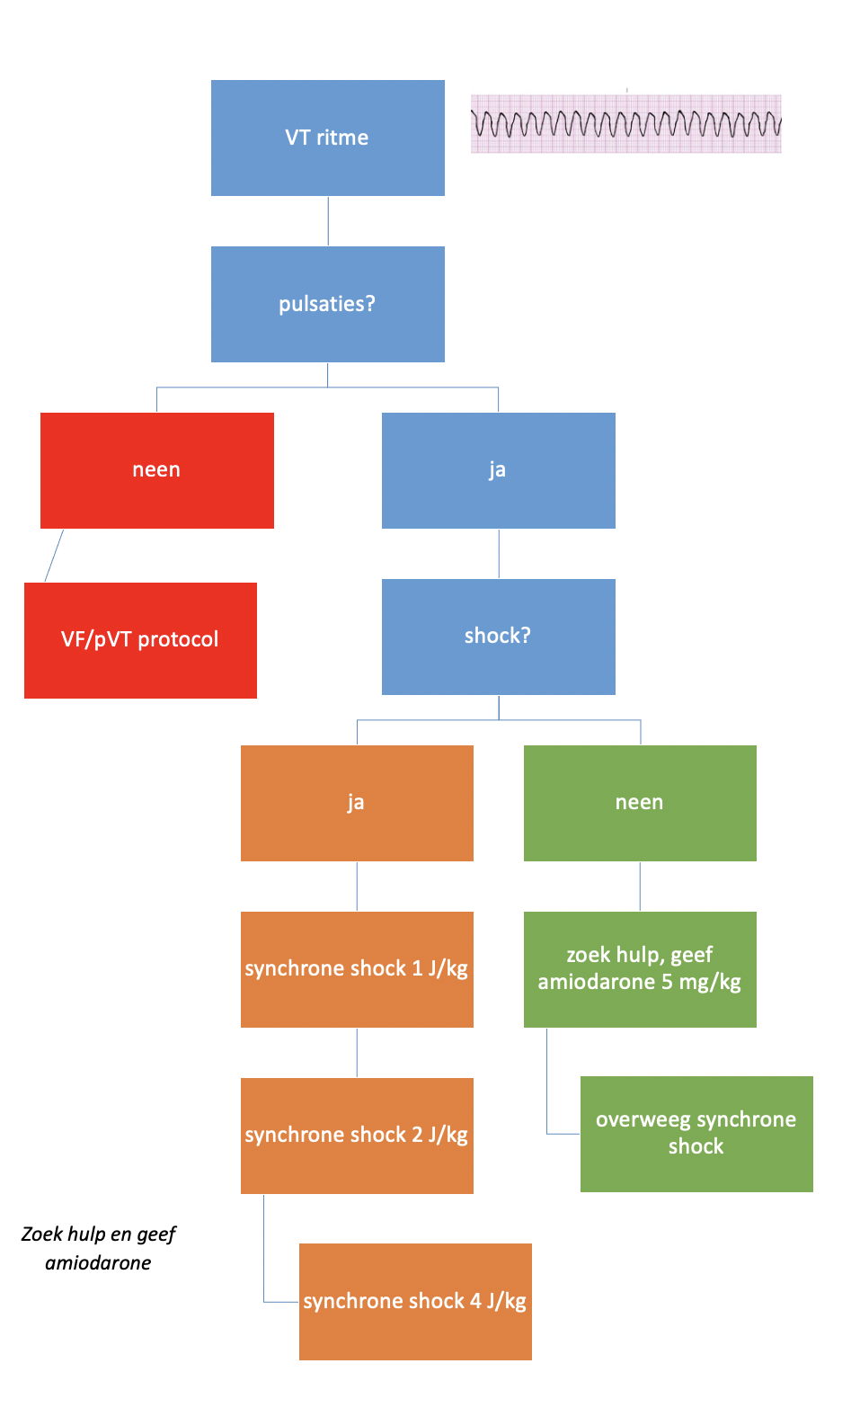
Circulatoir
IO primair in rea setting, snel in andere
Bolus 10 ml/kg! (gebalanceerde crystalloiden)
VT algoritme
Notes:
Limiteer het zoeken naar een perifeer infuus tot maximaal 5 minuten of twee pogingen. Ga dan over naar IO tenzij in reanimatie setting waar IO primaire keuze is.
- Bij vaststellen shock: snelle vochtbolus 10 ml/kg, soms tot 40-60ml/kg nodig in het eerste uur.
- Herbeoordeel na elke bolus. Stop als geen tekenen shock meer of als “fluid overload” en/of hartfalen. Combineer kliniek met biochemie en evt POCUS.
- Bij meer vochtbolussen overweeg vroeg starten vasoactieve medicatie en respiratoire ondersteuning.
Gebruik gebalanceerde kristalloïden.
VT protocol is veranderd

Slide 6
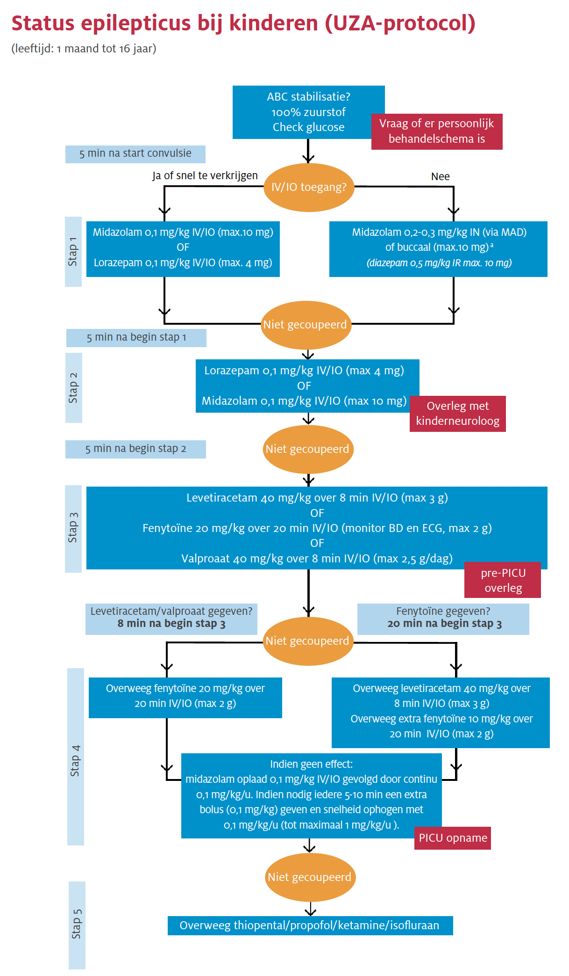
D Neurologie
Hypoglykemie
  IO/IV 3ml/kg glucose 10% als <50 mg/l. (toevoer ophogen)
  Start glucose IV/oraal als 50-70 mg/l
Status epilepticus
  Starten met 2 x benzodiazepine
  Tweede lijn 3 keuzes
  Bij 40 minuten overweeg PICU-medicatie
Notes:
STATUS EPILEPTICUS
- De behandeling van status epilepticus kan wisselen per land en per centrum, maar start in alle gevallen met 2 x een benzodiazepinedoses. Voor het vervolg verwijzen we naar lokale protocollen.
- Na uitblijven werking na twee doses benzodiazepines sterke aanbeveling op medicament uit tweede lijn (vb levetiracetam, phenytoïne, valproaat), als werking nog uitblijft kan “ander” medicament uit zelfde groep overwogen worden.
- Na max 40 minuten overwegen van “anesthesie” indien ervaring beschikbaar (midazolam continu, ketamine, propofol, …)

Slide 7
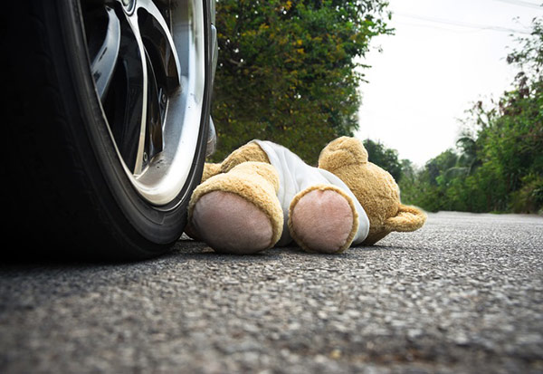
2. Herkenning en opvang van zwaargewonde kinderen

Slide 8
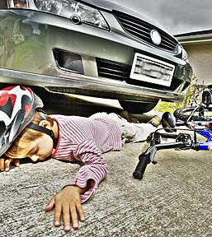
Trauma
Zsm bloed
Vinger/naald gelijkwaardig
4e-5e midaxillair (2e midclaviculair)
Bij traumatisch arrest: bilaterale thoracostomie als goede pALS en geen ROSC, én mits expertise
Notes:
Bij hemorragische shock (trauma) zo snel als mogelijk over op bloedproducten (RBC + FFP + trombocyten). Permissieve hypotensie (MAP <5e percentiel) kan alleen overwogen worden als er geen geassocieerd hersenletsel is (of risico daarop)
Spoed thoracostomie en naald-thoracocentese gelijkwaardig
Positie voor beiden voorste axillaire lijn 4e of 5e intercostaal als voorkeur. Tweede IC mid-claviculair blijft bij kinderen acceptabel alternatief.
Bij arrest
- Bilateraal vinger of tube thoracostomie eerder dan thoracocentese. Naaldthoracocentese acceptabel alternatief bij kinderen.
- Bij penetrerend trauma kan bilaterale thoracotomie overwogen worden op spoed (zelden op straat)
mits expertise
E-CPR (EXTRACORPOREAL LIFE SUPPORT)
- Alleen te overwegen bij arrest op spoed of in-hospitaal mits (vermoedelijk) reversibele oorzaak en
mits PALS niet leidde tot ROSC. Tevens alleen in die centra die expertise hiervoor hebben.
- Prehospitaal te overwegen bij arrest door diepe hypothermie en mits expertise hiervoor ter plekke is.

Slide 9
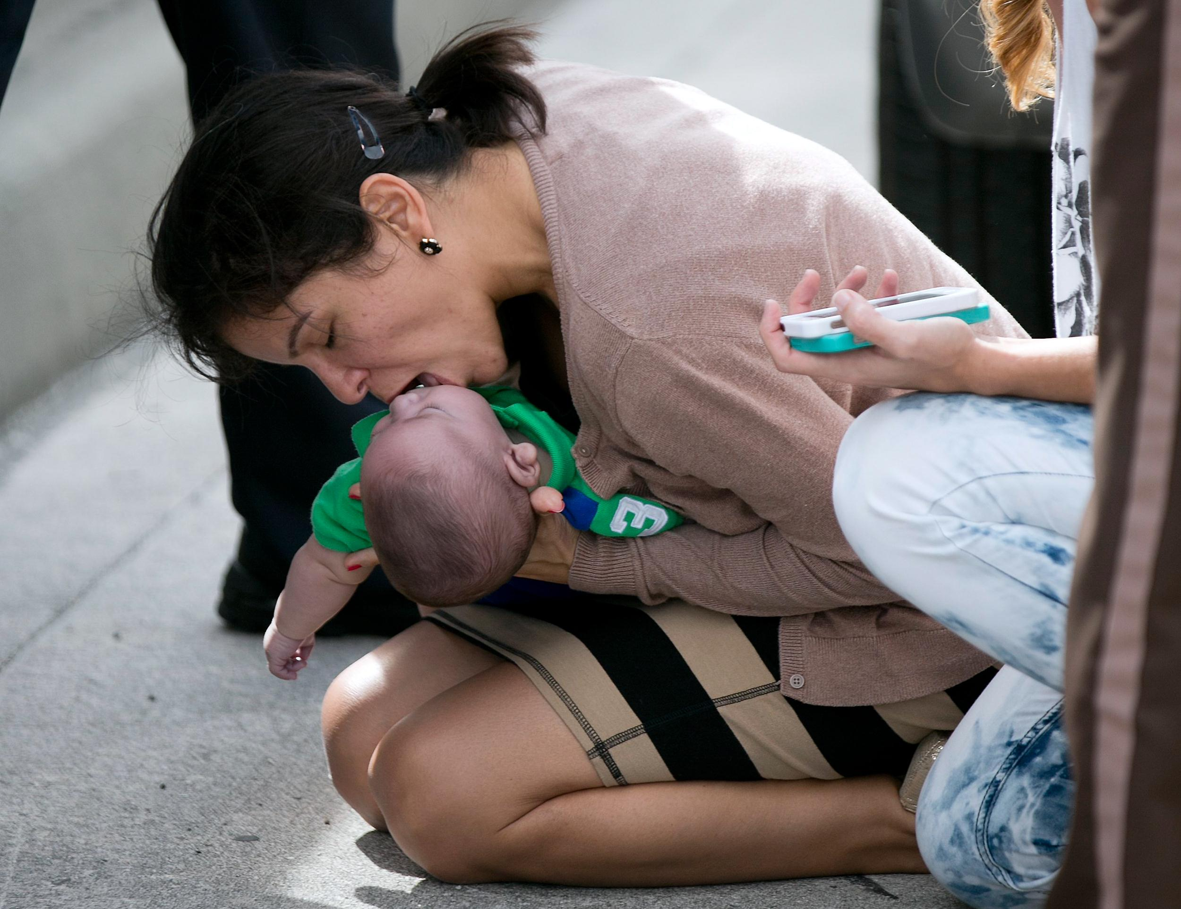
2. Aanpak van hartstilstand
Notes:
DON’T FORGET TO READ THE NOTES UNDER THE SLIDES!

Slide 10
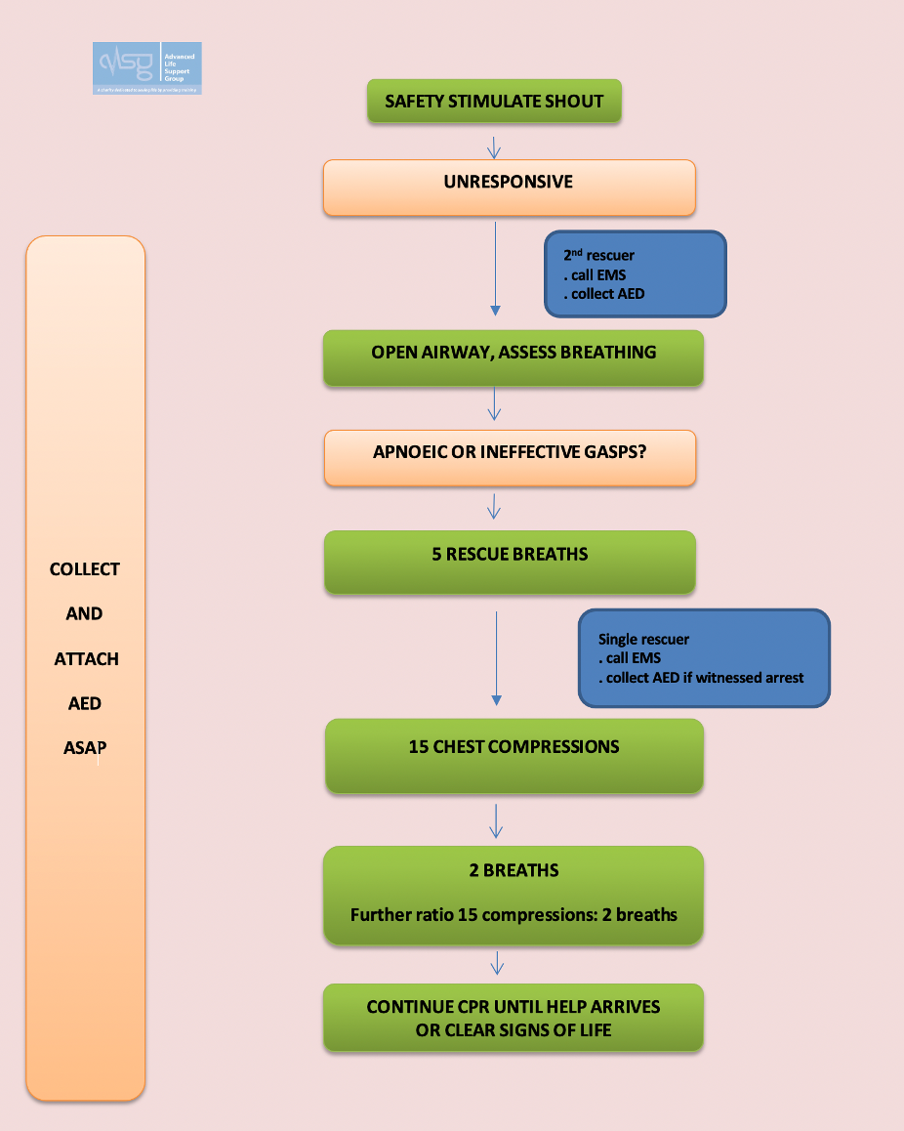
BLS
Notes:
Het nieuwe algoritme, we piken de verschillen eruit

Slide 11
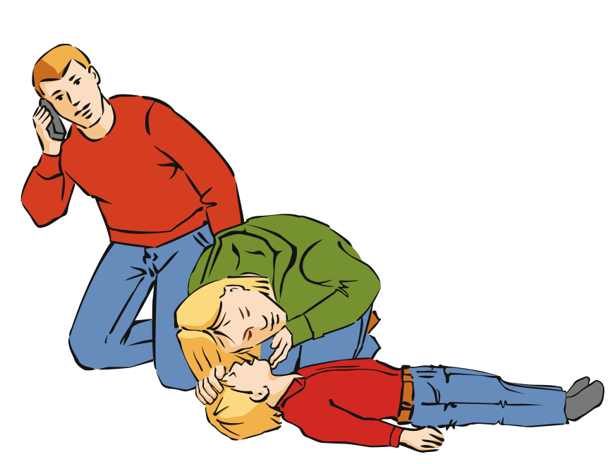
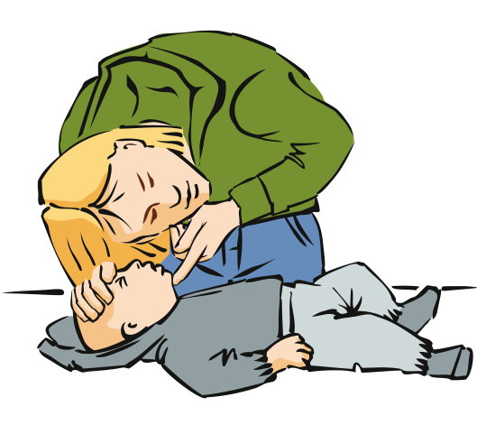
  2 personen:
  iemand belt 112 en haalt AED
  iemand start BLS
  Alleen: start met BLS
  Als gsm: na 5 rescue breaths 112 bellen
  Als geen gsm na 1 min 112 bellen
Notes:
Single start LS, met telefoon 112 na 5 beade;ingen, zonder telefoon 112 na 1 minuut cpr
Mett twee 112 bellen na a=vaststellen levenloos, andere sart cpr

Slide 12
Notes:
Masker en ballon voorkeur , liefst twee persoonstechniek

Slide 13
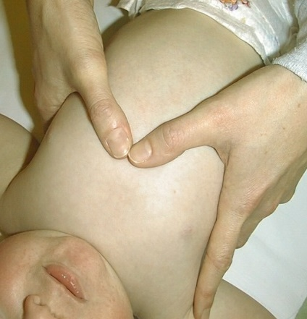
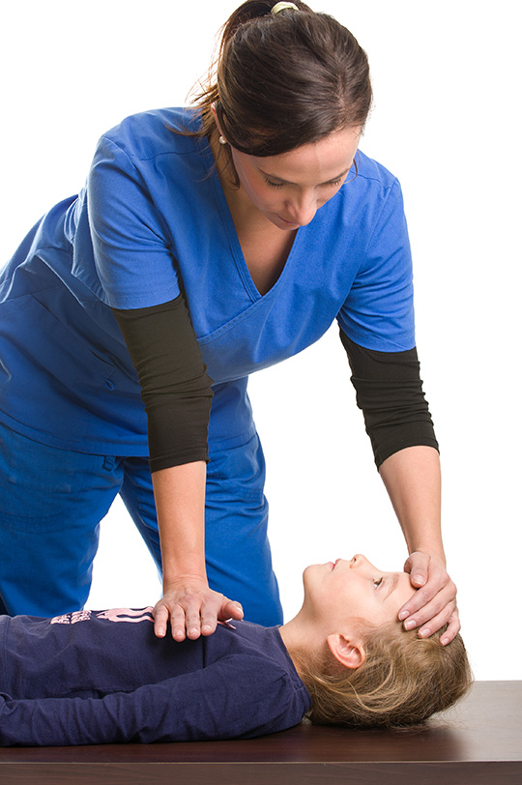

Notes:
Twee duimstechniek ruime voorkeur, ook alleen
Geen 10 sec wachten

Slide 14
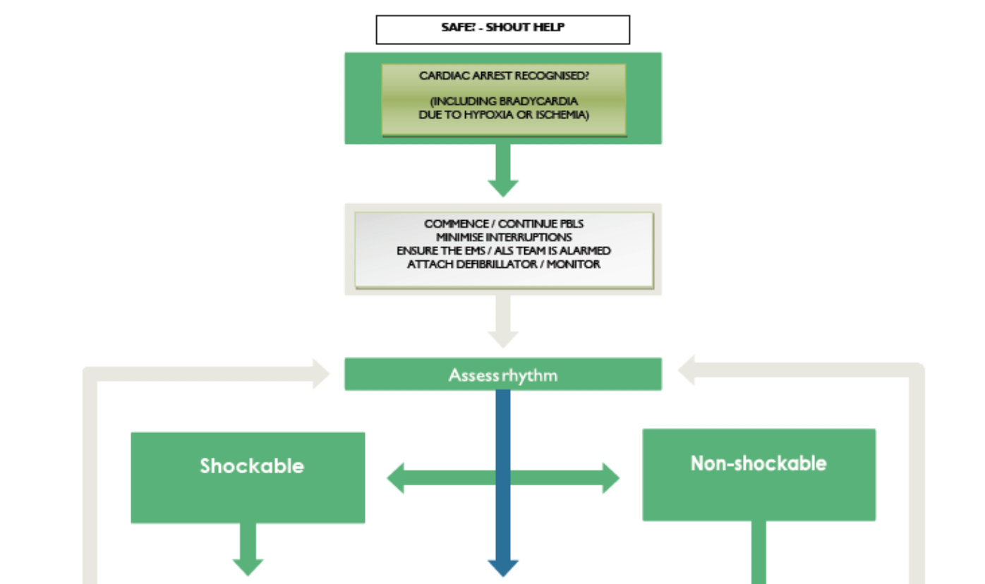
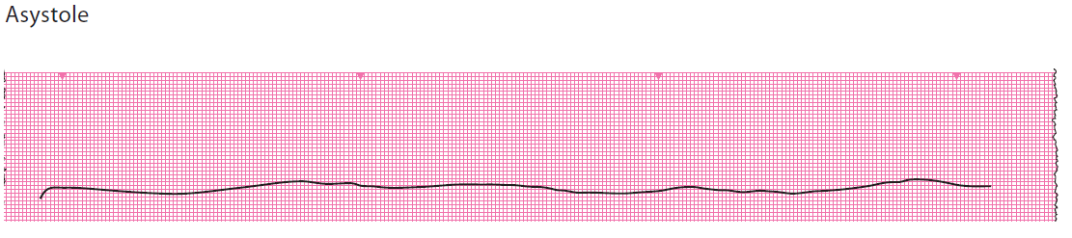
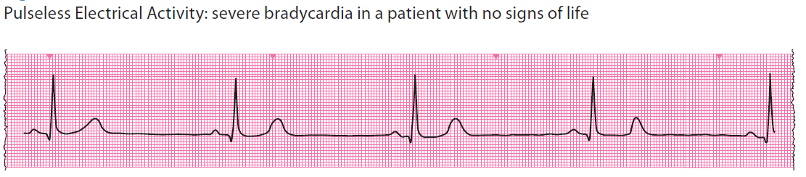
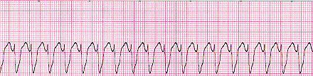
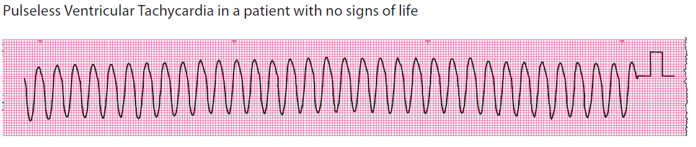
8J/kg
8J/kg
8J/kg
Notes:
Geen veranderingen non shockable
Bijna geen veranderingeen tenzij overwegen hogere dosis (*j/kg) vanaf 5e shock maar niet meer dan 360 J/shock

Slide 15

Ritmecheck
niet check pulsaties
wel tekenen van leven/ROSC, hetzij klinisch (oogbeweging, normaal ademen, bewegen) hetzij op monitor (ETCO₂, SpO₂, POCUS,….)
Na intubatie
Beademen cfr leeftijd
Kan aan machine maar dan aangepaste instellingen
Notes:
Er wordt bij ritmecheck met georganiseerd ritme niet naar pulsaties gezocht wel naar tekenen van leven of ROSC, hetzij klinisch (oogbeweging, normaal ademen, bewegen) hetzij op monitor (ET CO2, SpO2, bloeddruk, POCUS)
Als tube en CPR, dan frequentie ifv leeftijd
o 25/min (zuigeling); 20/min (>1jr); 15/min (>8jr); 10/min (>12jr)
- Tijdens CPR kan ballon gebruikt worden voor beademing OF de ventilator. In dat laatste geval zijn aangepaste instellingen nodig en kan alleen volume gecontroleerde beademing gebruikt worden.

Slide 16
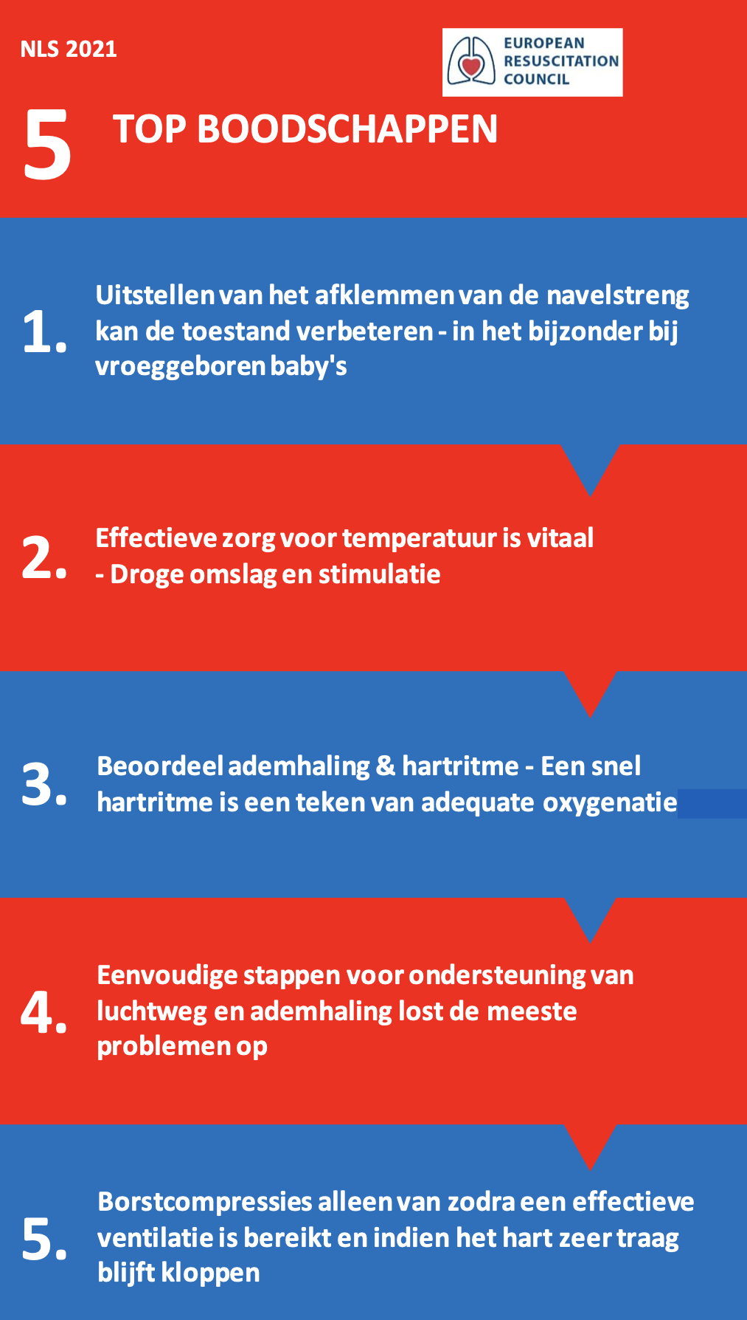
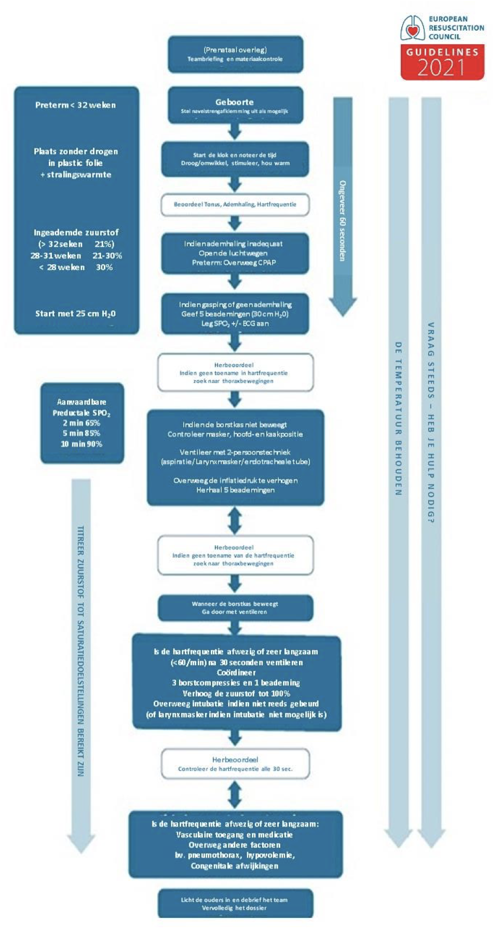
Notes:
Ook hier zijn er enkele veranderingen, de belangrijkste worden links vermeld
Voor het algo verwijzen wij naar de NLS cursus en het algoritme online terug te vinden

Slide 17
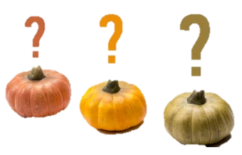
APLS Update 2021
Notes:
These slides are an attempt to summarise key changes
Questions?

